Slide 1
Nhóm 6

Slide 2
Nội dung
BIỂU ĐỒ LỚP CHI TIẾT
Xác định các phương thức cho mỗi lớp
Xác định mối quan hệ giữa các lớp
Hoàn chỉnh biểu đồ lớp chi tiết
THIẾT KẾ CHI TIẾT
Xây dựng biểu đồ hoạt động cho các phương thức
Xây dựng bảng thiết kế chi tiết
BIỂU ĐỒ THÀNH PHẦN VÀ BIỂU ĐỒ TRIỂN KHAI
Xây dựng biểu đồ thành phần
Xây dựng biểu đồ triển khai
Biểu diễn biểu đồ thành phần và biểu đồ triển khai trong Rational Rose

Slide 3

BIỂU ĐỒ LỚP CHI TIẾT

Slide 4
Xác định các phương thức cho mỗi lớp
Xem xét các message trong biểu đồ tương tác để gán trách nhiệm hành động cho lớp phù hợp.
Xác định các phương thức cần thiết để thay đổi trạng thái của lớp trong biểu đồ trạng thái.
Kiểm tra xem lớp có cần hàm tạo và hàm hủy không.
Sau khi xác định các phương thức, cần làm rõ giá trị trả về và các tham số của từng phương thức.

Slide 5
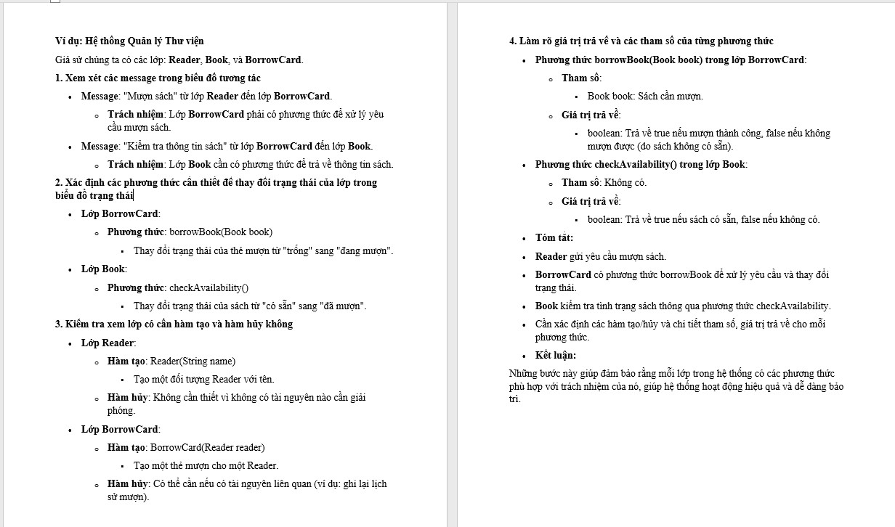
Ví dụ

Slide 6
Xác định mối quan hệ giữa các lớp
Xác định cụ thể dạng của quan hệ giữa các lớp.
Xác định số lượng trong mỗi mối quan hệ.

Slide 7
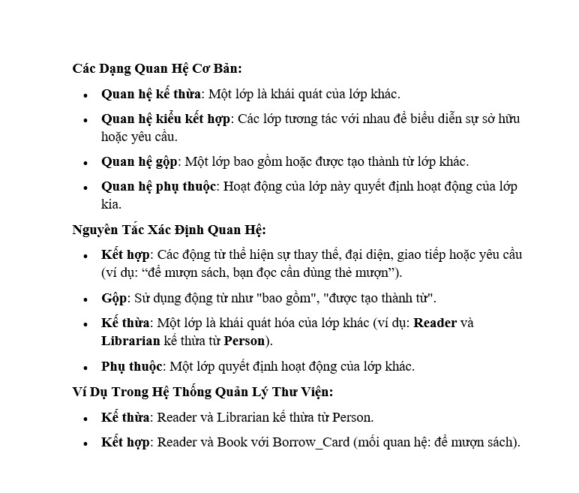
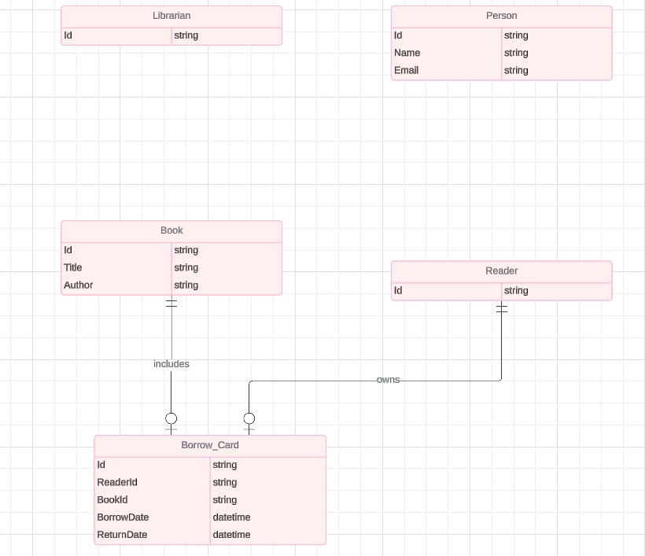
Xác định cụ thể dạng của quan hệ giữa các lớp.

Slide 8
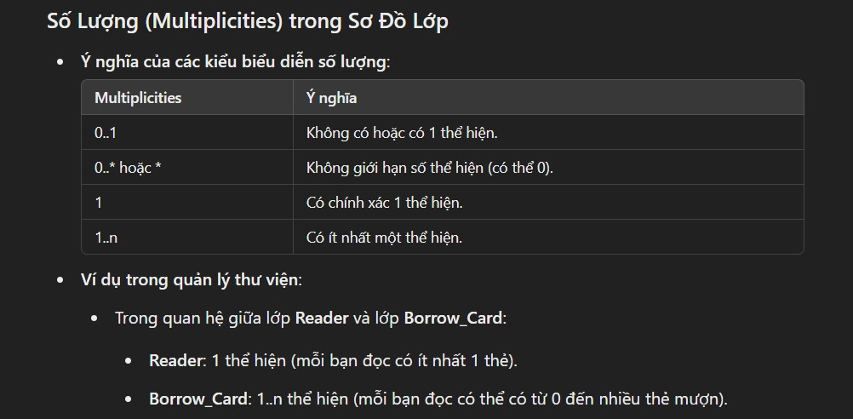
Xác định số lượng trong mỗi mối quan hệ.

Slide 9
Hoàn chỉnh biểu đồ lớp chi tiết
Bổ sung các lớp còn thiếu:
Các lớp biên: Liên quan đến giao diện hệ thống, nhận thông tin từ người dùng và gửi đến các đối tượng bên trong. Mỗi form thường trở thành một lớp.
Các lớp trung gian: Tạo ra giữa hai lớp có quan hệ m..n để chuyển đổi thành các quan hệ 1..n. Có thể không đại diện cho một thực thể xác định nào.
Các lớp trừu tượng: Bao gồm các thuộc tính hoặc phương thức chung, không đại diện cho một thực thể cụ thể.
Các lớp điều khiển: Điều khiển hoạt động của hệ thống theo chức năng nhất định, nhận thông tin từ lớp biên và gửi yêu cầu đến lớp thực thể.
Hiệu chỉnh mô tả: Đảm bảo thuộc tính và phương thức đúng chuẩn của ngôn ngữ sẽ sử dụng trong cài đặt hệ thống.
Kiểm thử tính đúng đắn của biểu đồ lớp: Sử dụng công cụ kiểm tra hoặc thử sinh khung mã để tìm lỗi cú pháp. Để phát hiện lỗi ngữ nghĩa, cần xem xét lại các tài liệu liên quan như biểu đồ use case, scenario, biểu đồ trạng thái, và biểu đồ tương tác.
Lưu ý: Sơ đồ lớp chi tiết cho hệ thống quản lý thư viện cần bổ sung các lớp giao diện và các đặc tả đầy đủ của phương thức và thuộc tính.

Slide 10
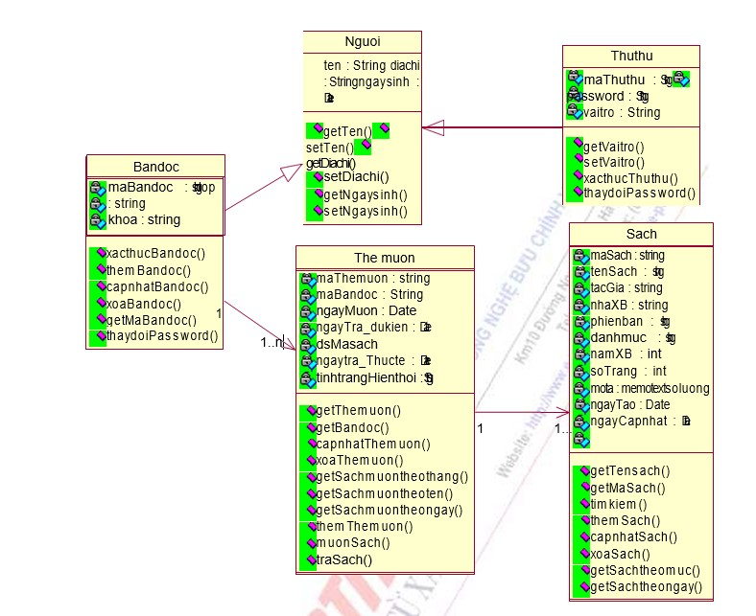
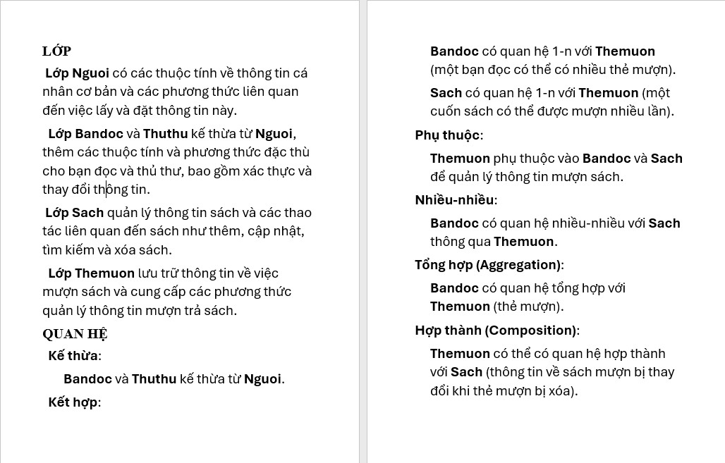

Slide 11

THIẾT KẾ CHI TIẾT
Sau khi hoàn thành biểu đồ lớp, bước thiết kế chi tiết bao gồm:
Xây dựng biểu đồ hoạt động:
Mô tả chi tiết các phương thức phức tạp trong biểu đồ lớp.
Là cơ sở để lập trình viên cài đặt chính xác các phương thức.
Xây dựng các bảng thiết kế chi tiết:
Gắn liền với việc lập kế hoạch và phân công công việc trong quá trình cài đặt hệ thống.
Bảng thiết kế cần biểu diễn thông tin về:
Tên lớp
Các thuộc tính và phương thức
Tham số, kiểu và giá trị trả về
Người chịu trách nhiệm cài đặt lớp (hay modul)
Thông tin về thời gian yêu cầu

Slide 12
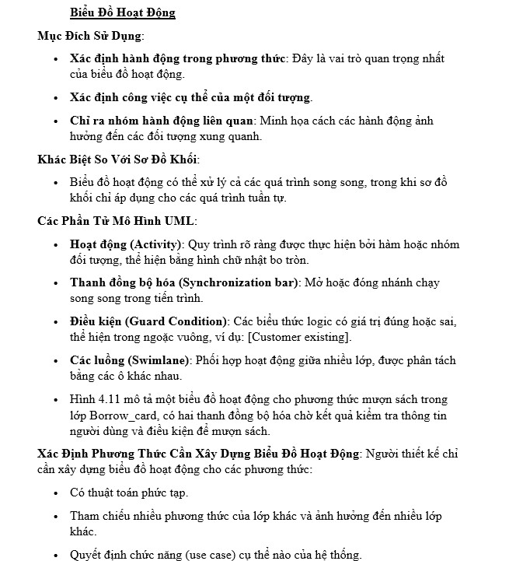
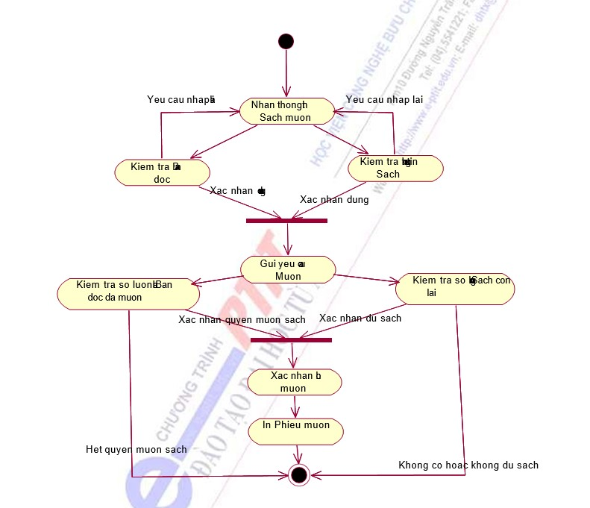
Xây dựng biểu đồ hoạt động cho các phương thức
Hình 4.11

Slide 13
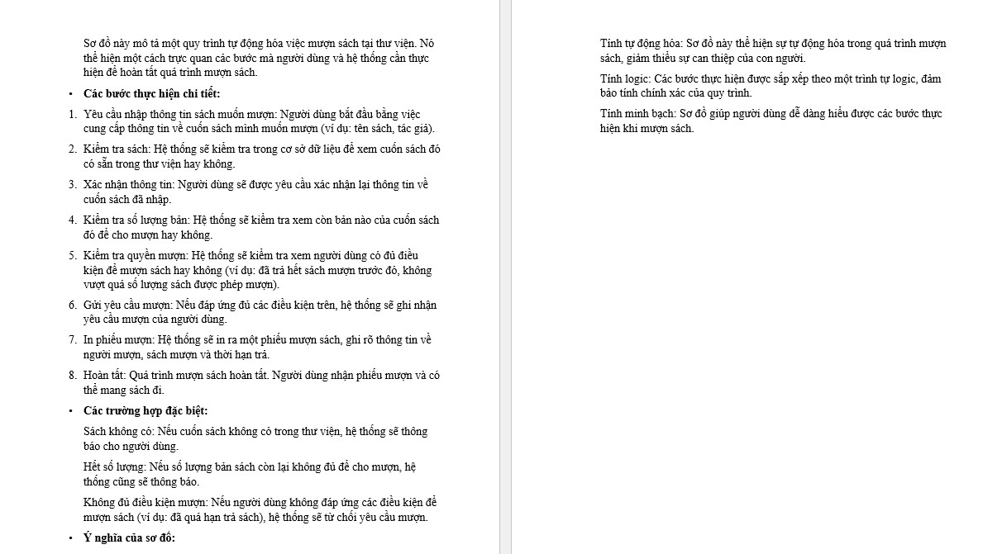
Hình 4.11

Slide 14
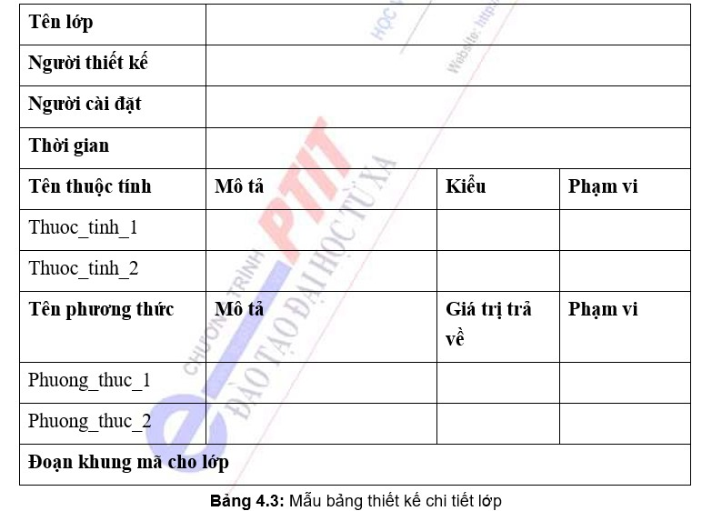
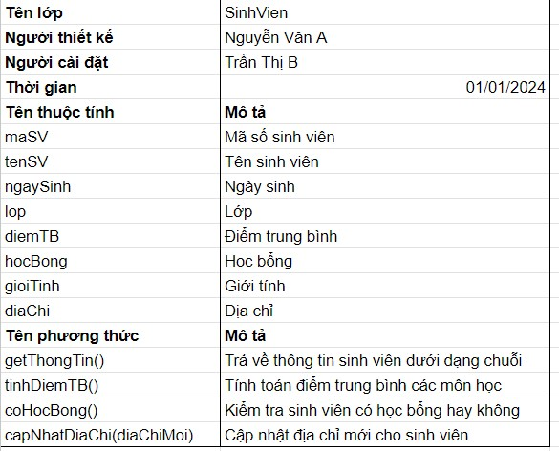
Xây dựng bảng thiết kế chi tiết
Bảng thiết kế chi tiết được thiết kế riêng cho từng lớp. Mỗi nhóm phát triển có thể có một bảng thiết kế với cấu trúc riêng. Dưới đây là một mẫu bảng thiết kế tham khảo.

Slide 15
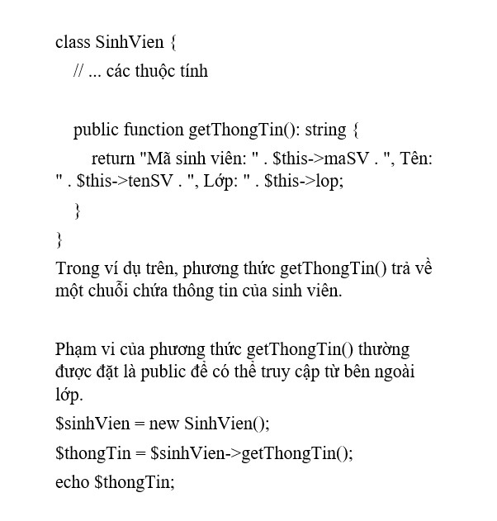
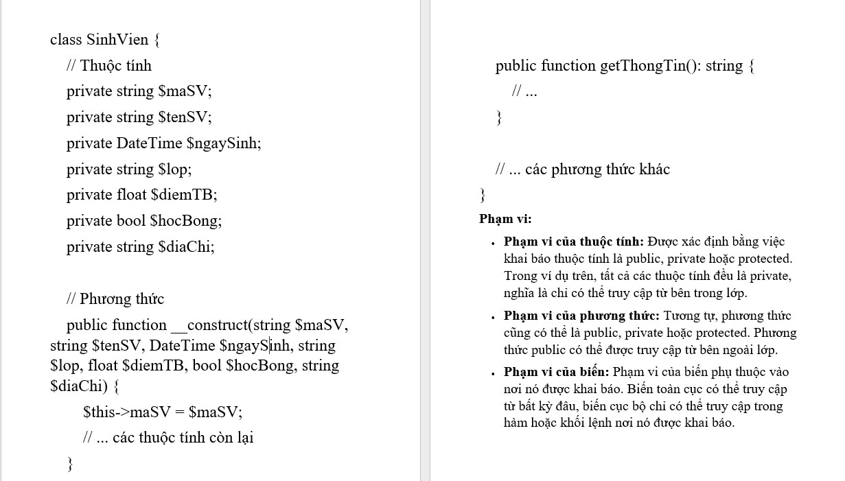
Ví dụ hình 4.3

Slide 16
Biểu đồ thành phần và biểu đồ triển khai

Slide 17
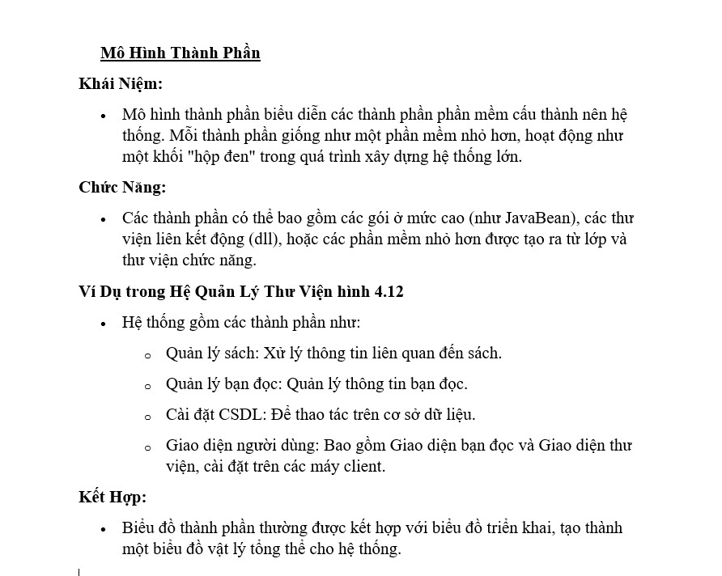
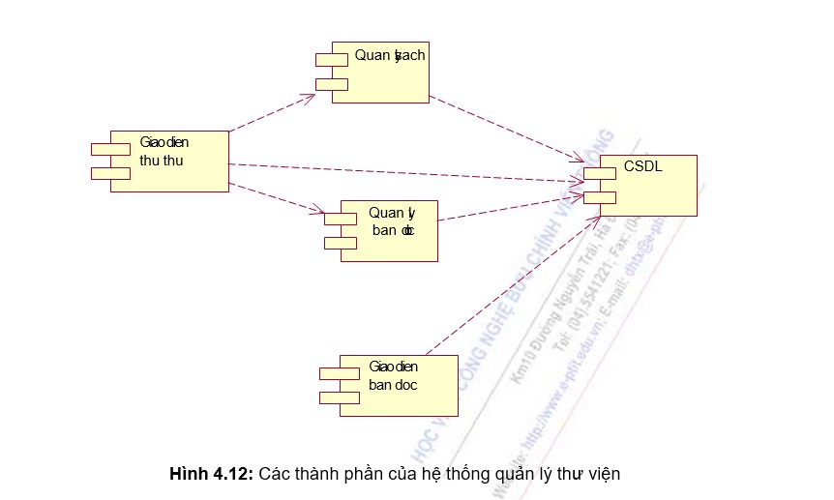
Xây dựng biểu đồ thành phần

Slide 18
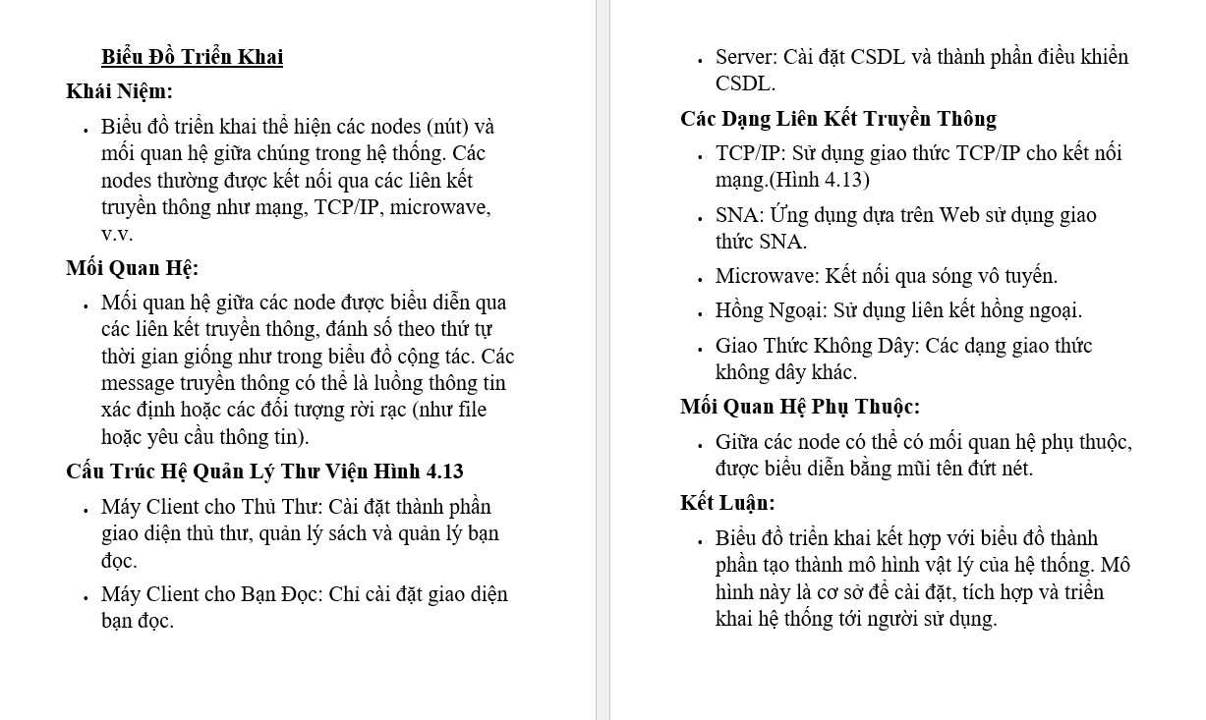
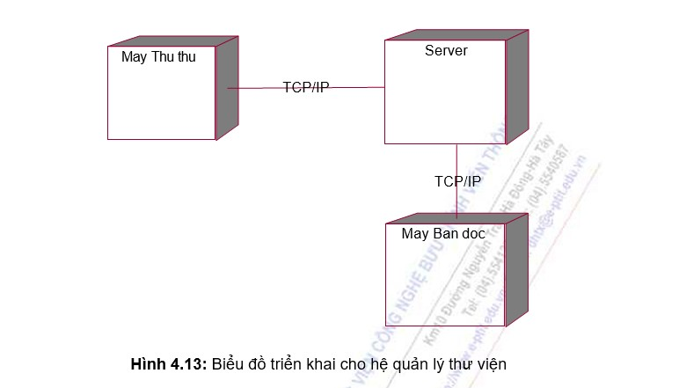
Xây dựng biểu đồ triển khai

Slide 19
Biểu diễn biểu đồ thành phần và biểu đồ triển khai trong Rational Rose
Các bước xây dựng biểu đồ thành phần trong Rational Rose.
Các bước xây dựng biểu đồ triển khai trong Rational Rose.

Slide 20
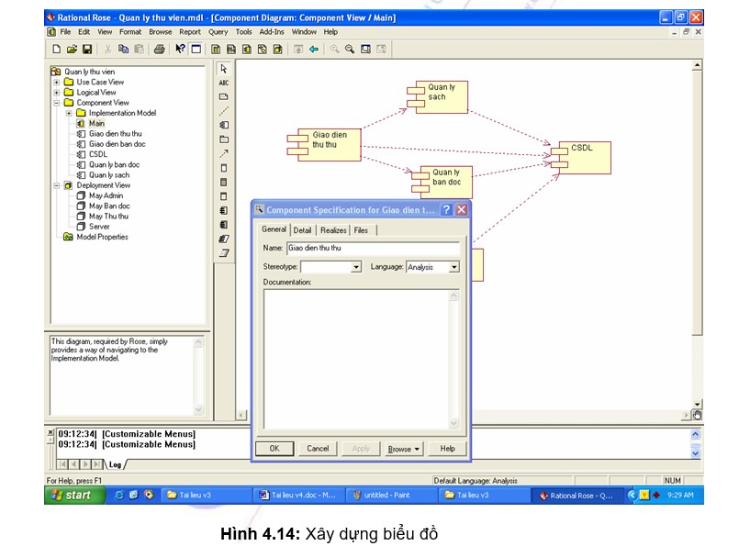
Dynamic Các bước xây dựng biểu đồ thành phần trong Rational Rose.
Một biểu đồ thành phần ví dụ và cửa sổ đặc tả thành phần được biểu diễn như trong Hình 4.14.
B1. Thêm các thành phần: lựa chọn công cụ thành phần trong hộp công cụ và kéo vào biểu đồ.
B2. Đặc tả các thành phần (thông thường chỉ mô tả tên)
B3. Biểu diễn các quan hệ giữa các thành phần (nếu có).
B4. Bổ sung các thành phần con (nếu có)
Biểu đồ triển khai được xây dựng trong Deployment View. Các công cụ chính để xây dựng một biểu đồ triển khai trong Rational Rose là các Processcor, Device và các Connection.

Slide 21
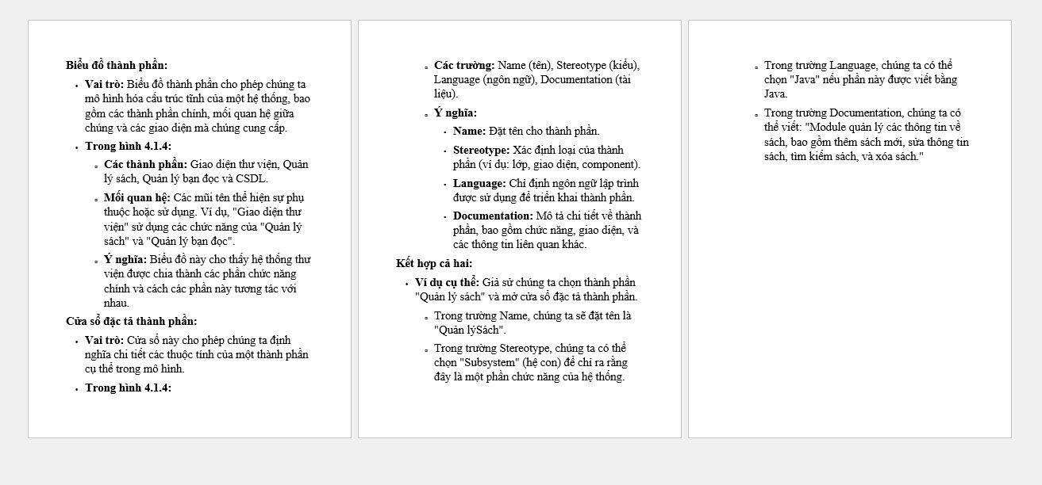
Hình 4.14

Slide 22
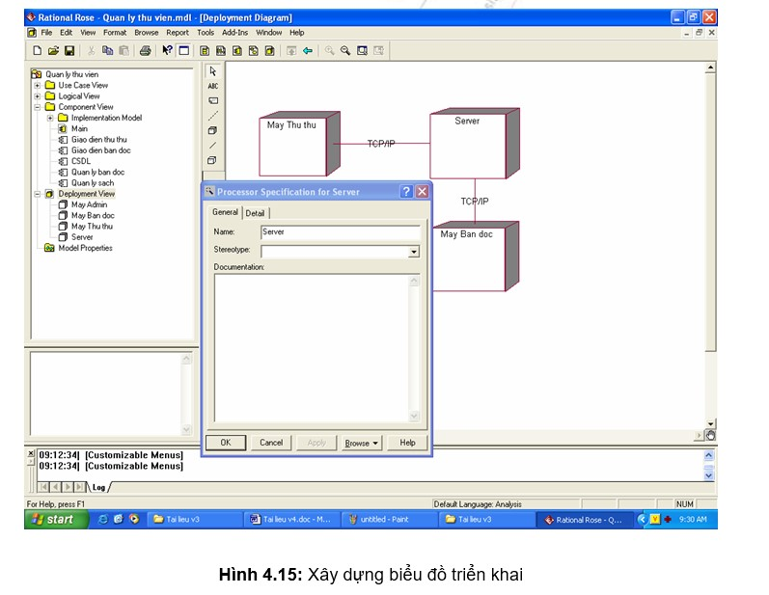
Các bước xây dựng biểu đồ triển khai trong Rational Rose:
Quy Trình Xây Dựng Sơ Đồ Triển Khai
Bước 1: Thêm Các Processor
Chọn công cụ Processor từ hộp công cụ và kéo vào biểu đồ.
Bước 2: Thêm Các Device
Chọn công cụ Device từ hộp công cụ và kéo vào biểu đồ.
Bước 3: Biểu Diễn Các Quan Hệ
Chọn công cụ Protocol và kéo giữa các Processor hoặc Device tương ứng để thể hiện mối quan hệ.
Hình 4.15:
Sơ đồ triển khai đơn giản thể hiện ba Processor:
Library Server: Cài đặt các thành phần của server.
Student PC: Cài đặt phần giao diện với bạn đọc.
Librarian PC: Cài đặt giao diện với các thủ thư.

Slide 23
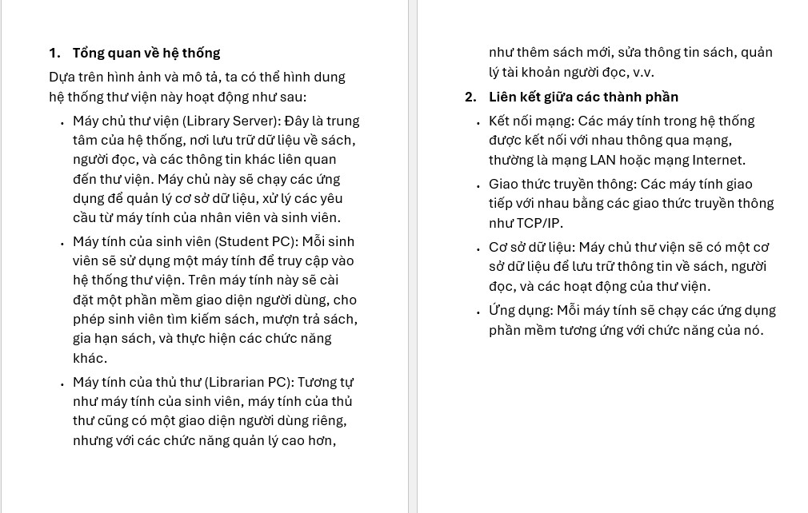
Hình 4.15

Slide 24
Thank you

